Slide 1
森でなく木を見る→具体を想像する MECEでなくてよい、想像でよいのでペルソナをいくつか挙げる
少しだけ話せる層のペルソナ（想像で列挙）
概要
パーソナリティ
問題点
対策
海外旅行好きスイーツ女子
海外旅行好き
旅行時に現地人とコミュニケーション取りたい
英語話せる自分がかっこいい(←理想)
受験勉強はしていたため、聞くのはそこそこ、話すのはあんまり….
仕事はデスクワーク、残業もそこそこ(～20時とか)、平日家に帰ってから勉強するモチベは0
ただ基本そんなに忙しくないため、土日とかは割と時間取れる
若い独身女性
ライトな旅行好き(西・中欧とか)、メジャーな場所しか行ってないので英語＝オールマイティの認識
そもそもあんまり話せていないので、目的の場所で英語が通じるかどうかも知らない
モチベーションが低いので、オンライン英会話を始めても5回に満たずやめる→再開を繰り返している
基本飽きっぽいが、たまに英語勉強したいなあと思い出す
勉強代として月に出すのは5000円くらいが限度 ※収入はある程度あるため金出すこと自体に拒否反応はないが、自分が熱心に取り組まないことを知っている（対効果が上がらないことを知っている）ため、出せてもこの額
横軸作る
→項目のカテゴライズ
基本モチベ低い
あちらからガンガンプロモーションかける方針なら続くか？
楽しめる仕組みが必要？
旅行に絡める？

Slide 2
森でなく木を見る→具体を想像する MECEでなくてよい、想像でよいのでペルソナをいくつか挙げる
少しだけ話せる層のペルソナ（想像で列挙）
概要
パーソナリティ
サポートできること
海外旅行好きスイーツ女子
海外旅行好き
旅行時に現地人とコミュニケーション取りたい
英語話せる自分がかっこいい(←理想)
受験勉強はしていたため、聞くのはそこそこ、話すのはあんまり….
仕事はデスクワーク、残業もそこそこ(～20時とか)、平日家に帰ってから勉強するモチベは0
ただ基本そんなに忙しくないため、土日とかは割と時間取れる
若い独身女性
ライトな旅行好き(西・中欧とか)、メジャーな場所しか行ってないので英語＝オールマイティの認識
そもそもあんまり話せていないので、目的の場所で英語が通じるかどうかも知らない
モチベーションが低いので、オンライン英会話を始めても5回に満たずやめる→再開を繰り返している
基本飽きっぽいが、たまに英語勉強したいなあと思い出す
勉強代として月に出すのは5000円くらいが限度 ※収入はある程度あるため金出すこと自体に拒否反応はないが、自分が熱心に取り組まないことを知っている（対効果が上がらないことを知っている）ため、出せてもこの額
横軸作る
→項目のカテゴライズ
暇なおばさん
基本割と時間ある
趣味を探している
話したい(言語問わず)
基本モチベ低い
あちらからガンガンプロモーションかける方針なら続くか？
楽しめる仕組みが必要？
旅行に絡める？
なんちゃって留学帰り
中途半端ビジネスパーソン

Slide 3
英語学習者の分類
英語(語学？)学習者の「現レベル✕目標レベル（シリアスさ）」マッピングとターゲッティング
現レベル
 | 初学者 | 英語である程度意思疎通はできる | かなり流暢
漠然と必要な気がしている／旅行とかで使えたらいいなあ | 仕事で使わないくせに、職場から学習指令が出ている なんとなく英語使えたらなあ、いつか使いたいなあと思っているが、せいぜいオンライン英会話を始めるOR単語帳アプリをDLして使っていない TOEIC一応受けてみたけどせいぜい～600点くらい | 学生時代数ヶ月留学したけど、就職活動を乗り越えた後全然使っていない 維持したいOR英語力向上したいけど、そんなにシリアスに考えていない 受験勉強は割として、英会話も少しかじったけど、、、 まだネイティブ怖い 英語忘れたくない
近い将来英語で仕事したい／ いつか必要だと割と真面目に思っている | 全然話せないがそろそろ話せないとままずいと思っている 割と真面目、そこそこ勉強できる | 学生時代に数ヶ月～半年くらい語学留学して、英語はちょいちょいは話せる 苦手意識はそんなに無い オンライン英会話or会社での英語教育を割と真面目にやって、ちょいちょい話せる様になった(ただし直近で仕事で使う機会はない) TOEIC700点くらい 英語忘れたくない、せっかく話せるのでもう少し伸ばせたらなあ
仕事などでガンガン 使えないとまずい | 全然話せない癖に、英語でやらなければいけない仕事がある 海外赴任が決まりやばいと思っている 職場からはサポートがあり、英会話教室に通わせてもらっているが、全然足りない かと言ってプラスで自分で通うとお金がやばい | 英語留学経験数ヶ月だけ有り、近々で仕事で使いそう | 1年以上海外留学済 大学でも英語専攻OR割と真面目に英語勉強 帰ってからも英語に接している（仕事で使用OR接点がある）
1,3の層のボリューム人口は、
年①1,2回する海外旅行で外国人とお話
できるといいよなあくらいな動機
縦横が純粋に現レベル・目標レベルの話になっていない
→縦軸で現レベルが表現されている箇所あり
同じカテゴリに複数の人タイプがいる場合は分けて書いたほうがいい
（違う人の話なのか、同じ人の異なる特徴なのかわからない）
精緻化したい
→横は明確にCEFR？入手できるデータ次第？
→ある程度想像でも細分化してみる
プロモーションのことも踏まえて、
普段の使用媒体などを聞く
目標
レベル
ここをターゲットにする理由
近年の英語学習の風潮によって増えてきているボリューム層
かつ、割と自分の境遇に似ている？ →それは合理的理由にはならない
本サービスのターゲット

Slide 4
目的と切り口(？丁寧にP分けて掘り下げる？)
目的
下記につなげる(？⇚対応方法を確認する)
ターゲット層を明確化
機能概要にターゲット層の需要を反映（ペルソナ化）
Golive時のプロモーションに？、(広告媒体の選定？) 最初の100人の戦略
XXXX
知りたいこと
切り口
(気になるパラメータ)
現レベル
目標レベル
業務で使うか（使っている／予定のみあり／ その他）
学習歴(期間、在留歴あるか)⇚学習方法の遷移
学習時間(週単位など)
年代
予算(年収によらないのでは)
学習手法

Slide 5
学習方法の遷移
Lv
バブル
大きさ：学習時間
で変遷を矢印でつなぐ
単に可視化が目的
期間

Slide 6
学習方法の遷移
実践での利用機会
✕
実際の学習時間
学習時間が多い人は、本当に状況的シリアス学習者なのか？
→そのモチベーションは？

Slide 7
学習方法の遷移
現レベル中間層に来ている&
仕事での利用機会がない人の
学習モチベーション
→本当は機会がほしいが無いのでは
海外旅行の頻度、Etc、、、

Slide 8
学習方法の遷移
単に、中間層に来ている人に絞って、
ケースを洗い出し（⇚想像）

Slide 9
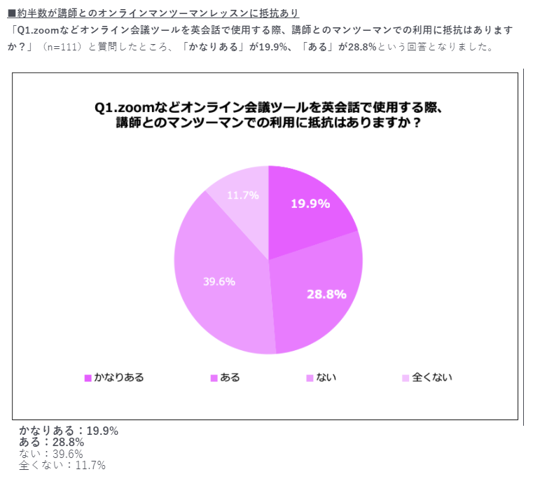

Slide 10
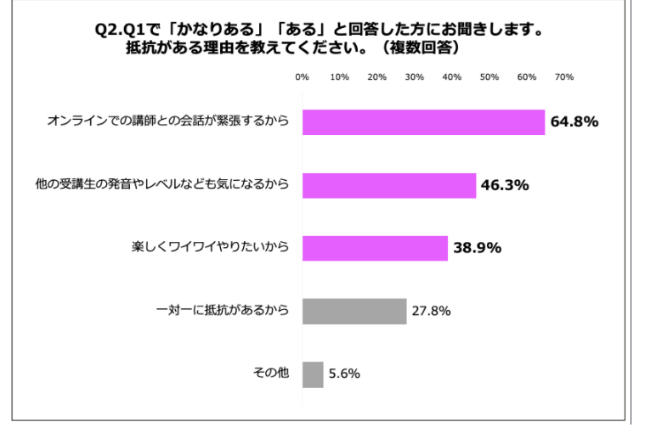

Slide 11
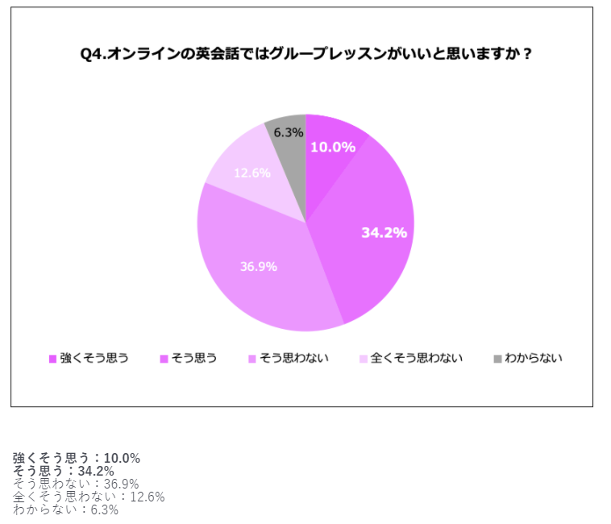

Slide 12
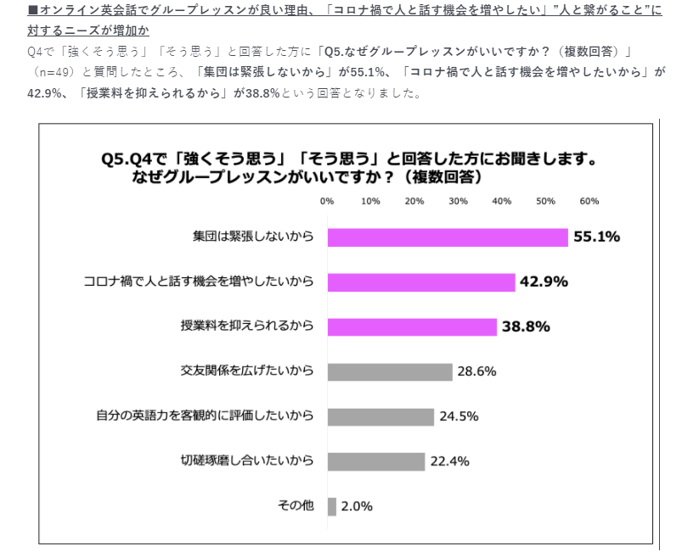

Slide 13
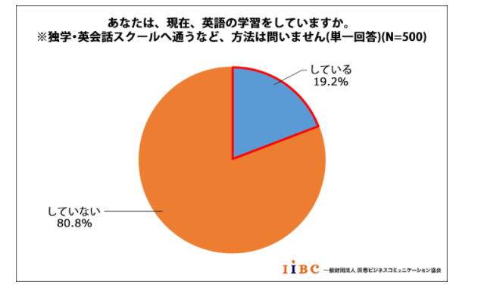

Slide 14
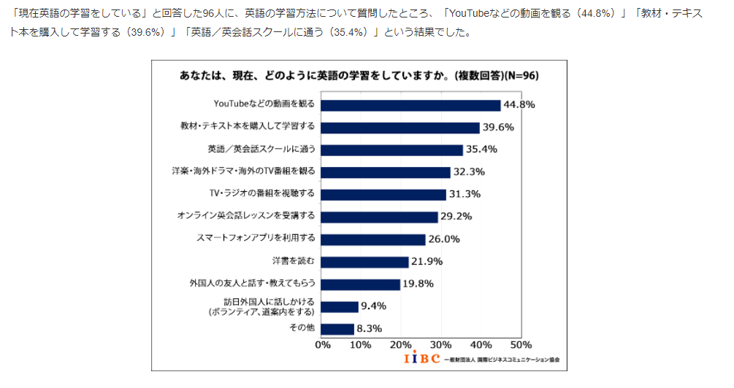

Slide 15
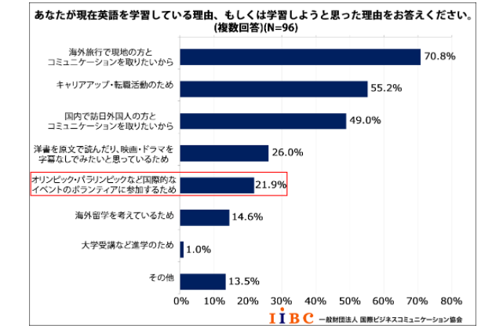

Slide 16
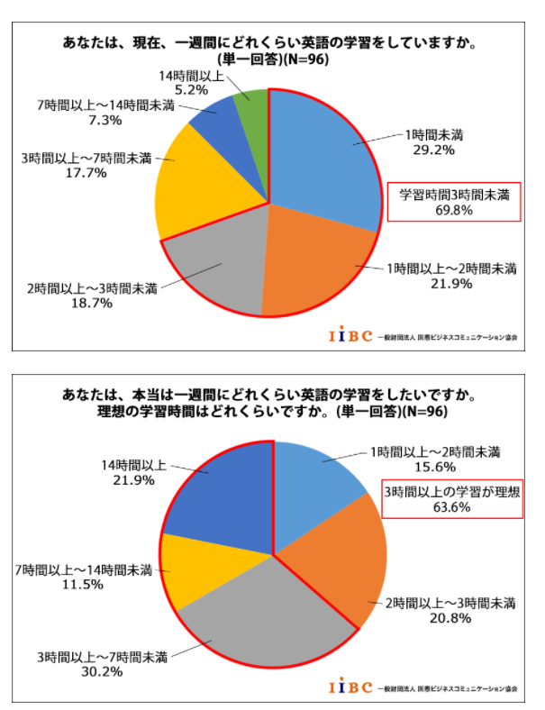

Slide 17
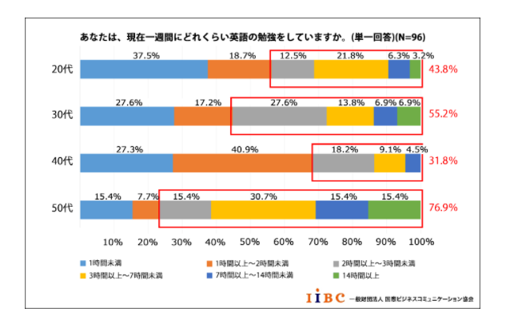
50代以上などの高齢者の学習時間が長い
彼ら向けのサービスもあまりないのでは？
デザイン・コンセプトを彼ら向けにする？
絶対数は？やる気ある人が残るだけでは？
→彼らの学習手段を調べる
お金があるから教室か？

Slide 18
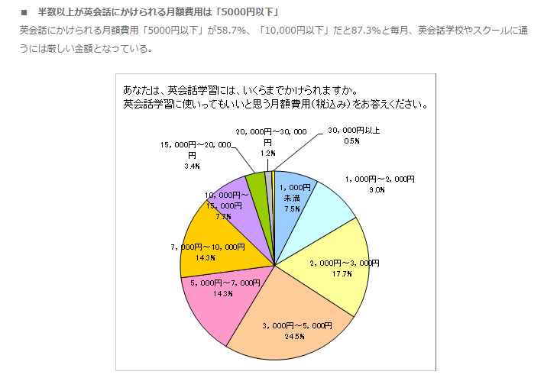
25歳～35歳の男女ビジネスパーソンを対象に実施-
→英語学習者に絞っていない？

Slide 19
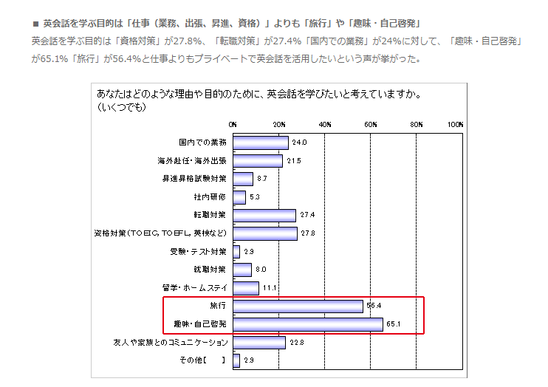

Slide 20
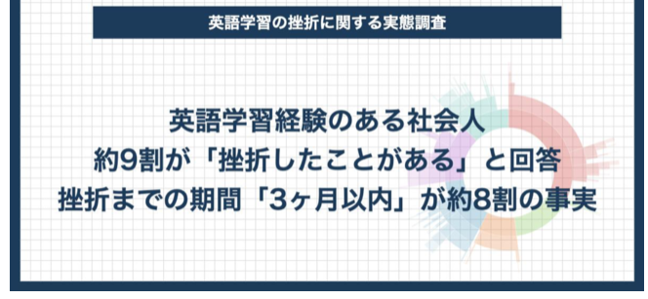
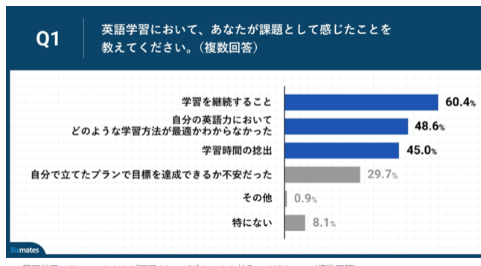

Slide 21
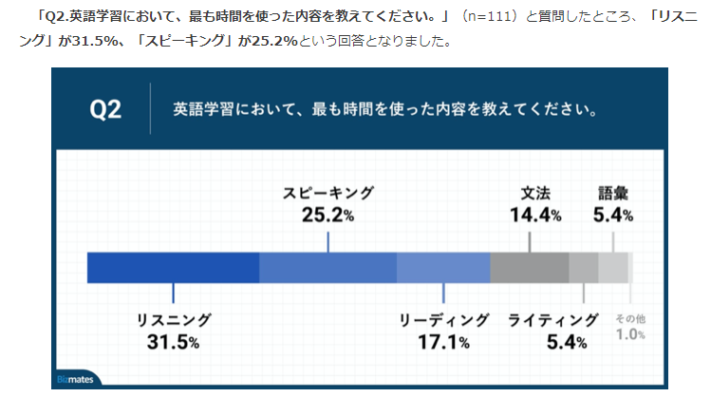

Slide 22
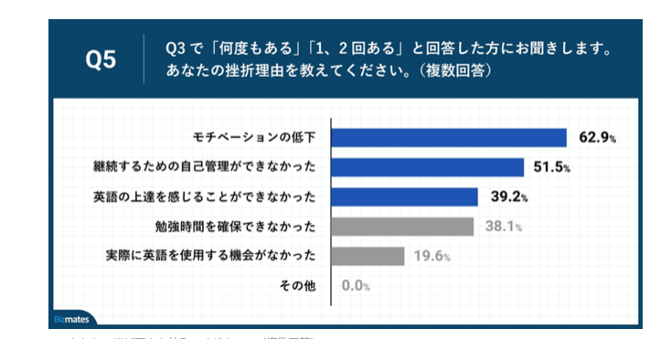

Slide 23
